Slide 1

재능 공유 지역 모임 웹페이지 (가제 : STforU)
1.0
2021.02.20
김민재

Slide 2
서비스 개요
2
구분 | 내용
기획배경 | 자신이 속한 필드가 아닌, 다양한 필드에서 활동하고 있는 사람들과 함께 자신의 재능을 공유하여 인사이트를 얻고 성장하는 지역 소모임 스터디 웹페이지 입니다.
기획목적 | 기획의 목적을 정리해주세요. 기획의 목적은 정성적인 기준이어야 합니다.
기대효과 | 해당 기획안의 구현을 통해 기대하는 바를 정량적으로 정리해주세요. 기대효과는 앞서 정리한 기획의 목적을 정량화 함을 의미합니다.
기능요약 | 범위 내 주요 기능 및 서비스의 내용을 요약 정리합니다.
개발환경 | 서비스 구현에 사용된 IDE 및 API를 기록합니다.
기획일정 | 1W |  |  |  |  |  |  | 2W |  |  |  |  |  |  | 3W |  |  |  |  |  |  | 4W |  |  |  |  |  |  | 5W
 | 1 | 2 | 3 | 4 | 5 | 6 | 7 | 8 | 9 | 10 | 11 | 12 | 13 | 14 | 15 | 16 | 17 | 18 | 19 | 20 | 21 | 22 | 23 | 24 | 25 | 26 | 27 | 28 | 29 | 30
Business modeling
Benchmarking
Value Proposition
Service Modeling
Service Policy
User interface

Slide 3
User flow
3
Login User flow | 1 STEP. Process name. | 2 STEP. Process name. | 3 STEP. Process name. | 4 STEP. Process name.
START
Process
Process
Process
Process
Process
Process
END
Process
logic
NO
YES
Process
Process
Process
logic
NO
Process
Process
YES
Process
Process
Process
Process
Connect
Connect

Slide 4


Logic process
Start
Connect
OOOO Page
Input Information
-
-
-
Input
OOOO Page
Input Information
-
-
-
-
Input
NO
End
judgment
OOOO OO OOOO OO OO
OOOOO OO OOO
YES
Input Information
-
-
-
Process
Process
확인
NO
OOOO Page
judgment
OOOO DB
NO
NO
Process
judgment
judgment
Input Information
-
-
-
YES
YES
DB
connect
OOOO DB

Slide 6
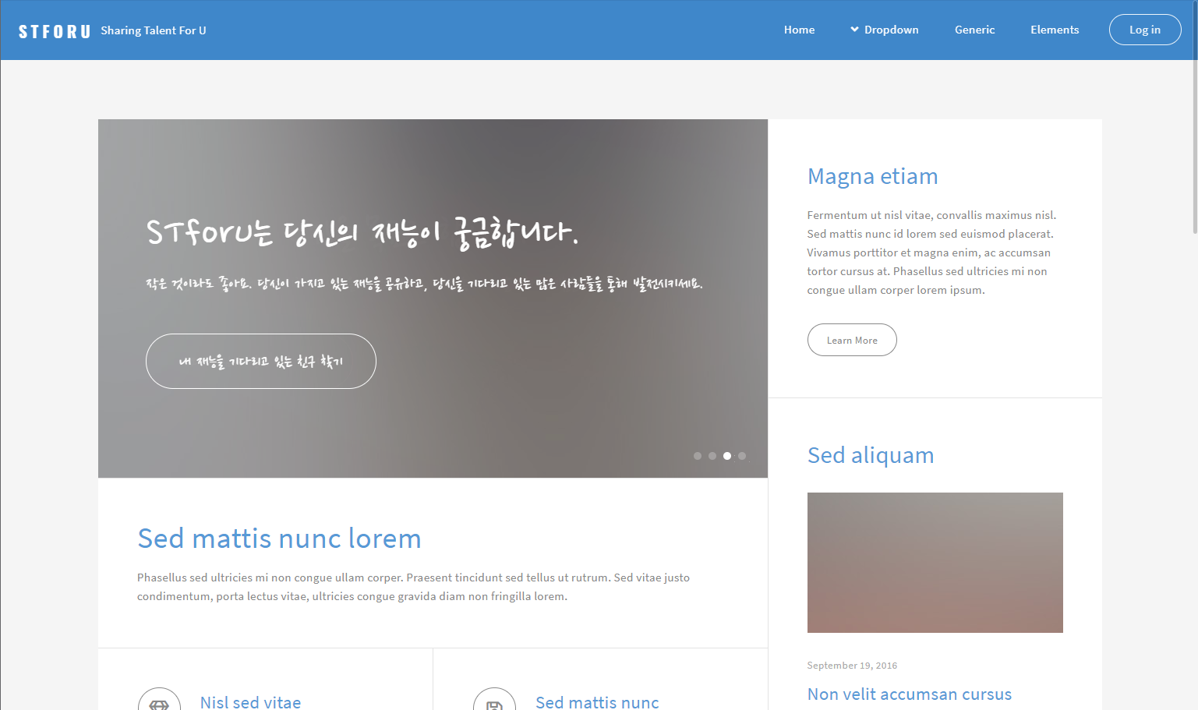






Index.html
메인 홈페이지
6
Summery. 메인 홈페이지
메인 홈페이지로, 상단 메뉴바를 통해 원하는 페이지로 접근하도록 합니다.
1 | 로고를 클릭하면 메인으로 이동합니다.
2 | Home버튼을 클릭하면 메인으로 이동합니다.
3 | 지역별 모임 관련 드롭다운 메뉴가 펼쳐집니다. (구현 예정)
4 | 로그인 화면으로 이동합니다.(7페이지 참조)
5 | 모임 검색 페이지로 이동합니다. (구현 예정)
6 | 4가지의 화면이 전환되며 클릭 시 원하는 페이지로 전환됩니다.

Slide 7
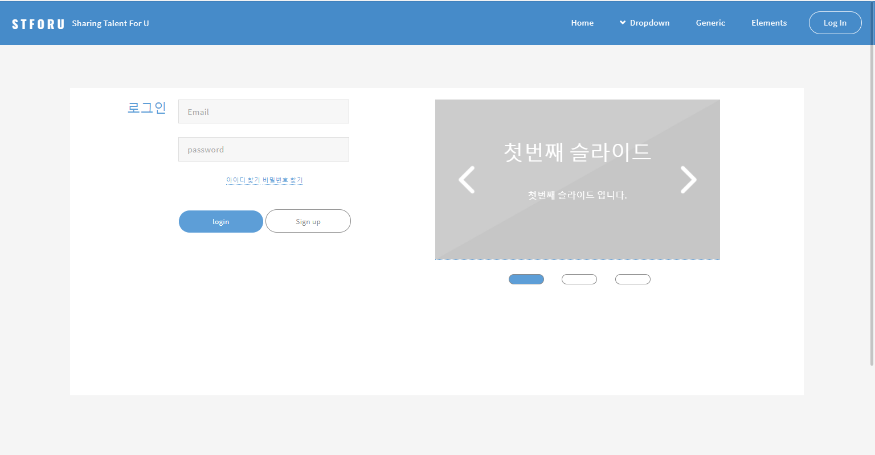
Login.html
로그인 페이지
7
Summery. 로그인 페이지
홈페이지 회원들은 로그인 페이지를 통해 로그인이 가능합니다.
1 | 아이디를 잃어버렸거나 비밀번호를 잃어버린 회원들이 아이디 찾기 또는 비밀번호 찾기로 이동하게 하는 버튼입니다. (아이디 찾기 : 11페이지, 비밀번호 찾기 : 12페이지 참조)
2 | 회원 이메일과 비밀번호를 올바르게 적은 후 로그인 하도록 하는 버튼입니다.
3 | 신규회원가입 화면으로 이동하는 버튼입니다. (8~10페이지 참조)
4 | 클릭 시 해당 페이지로 이동합니다. (구현 예정)
5 | 이전, 다음 슬라이드를 자유롭게 선택 가능합니다.
6 | 이전, 다음 슬라이드를 자유롭게 선택 가능합니다.

Slide 8
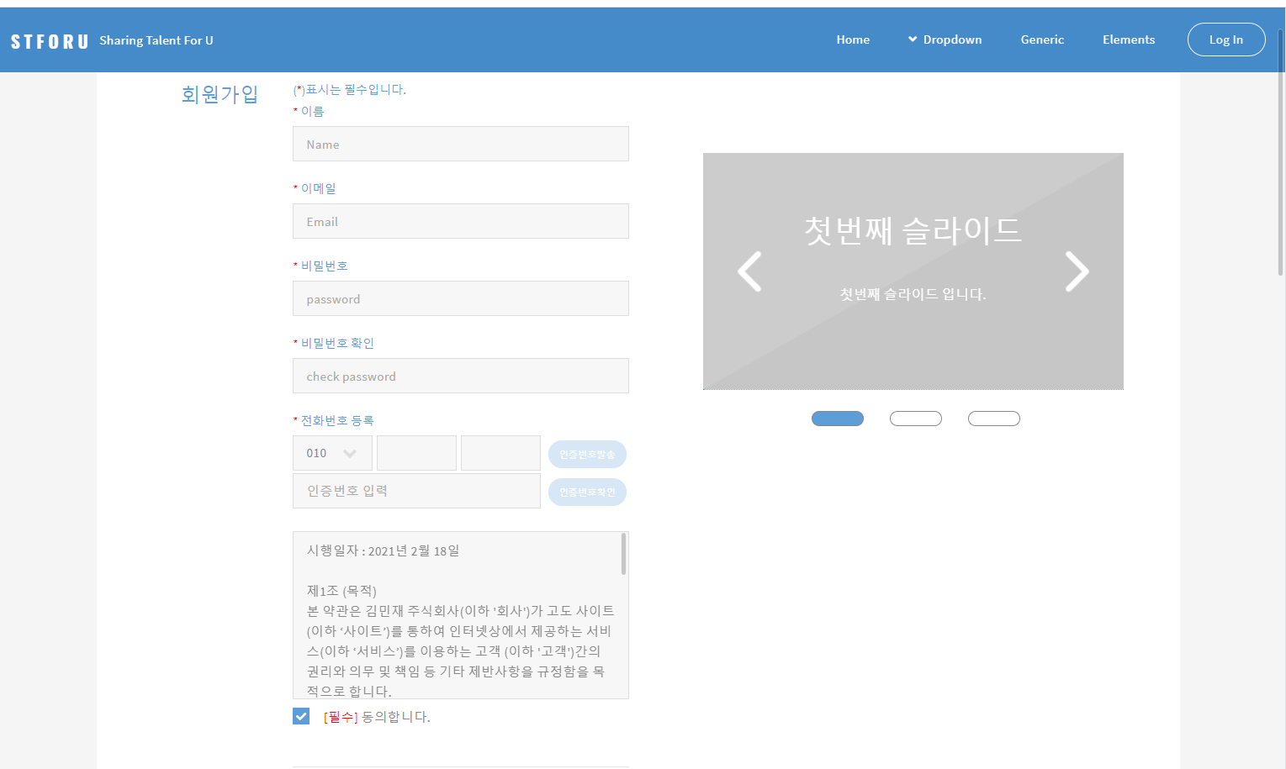
Signup.html
회원가입 페이지 - 1
8
Summery.
회원가입 페이지입니다. (1) 가입에 필수정보를 기입하여야 가입이 가능합니다.
1 | 휴대폰번호를 적으면 인증번호 발송 버튼이 활성화 됩니다. (구현 예정)
2 | 휴대폰번호를 통해 받은 인증번호를 작성 시 인증번호 확인 버튼이 활성화 됩니다. (구현 예정)

Slide 9
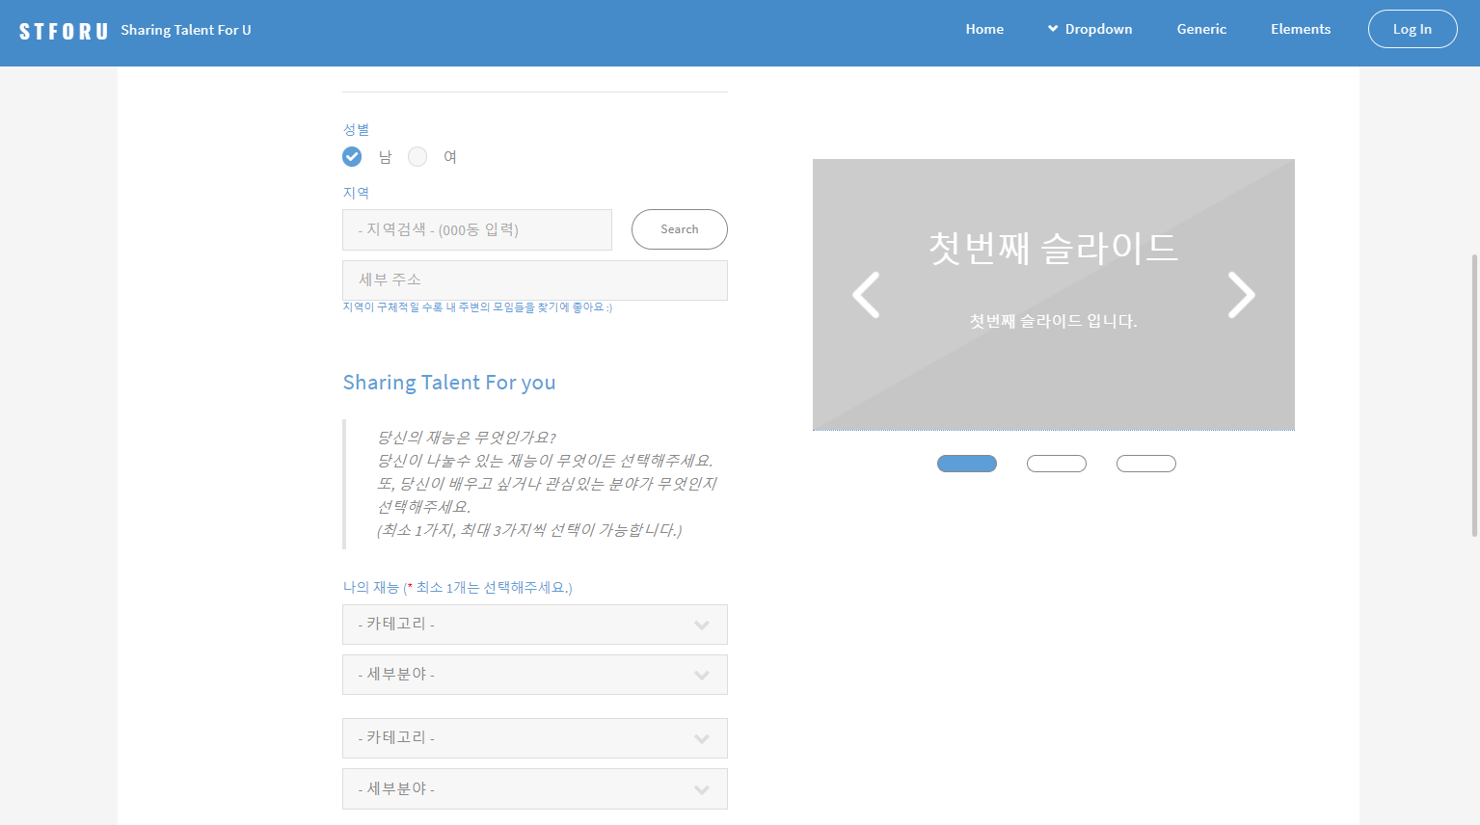
Signup.html
회원가입 페이지 - 2
9
Summery.
회원가입 페이지 입니다. (2) 성별, 거주지역, 재능 등 가입시 필요한 추가 정보를 기입합니다.
1 | 지역을 검색하고 search 버튼을 클릭하면 대분류로 분류된 지역이 나옵니다. 그 후, 세부 주소를 적습니다. (구현 예정)
2 | 대분류 카테고리를 드롭다운 메뉴로 선택합니다.
3 | 대분류 카테고리에 해당하는 소분류 카테고리를 선택합니다. (구현 예정)

Slide 10
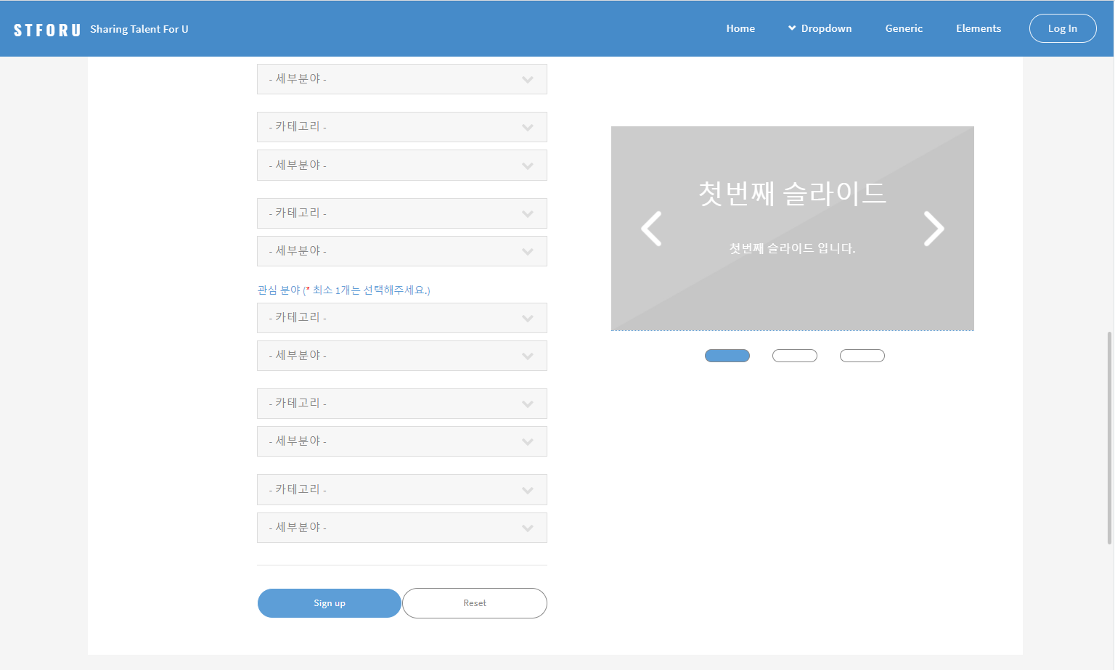
Signup.html
회원가입 페이지 - 3
10
Summery.
회원가입 페이지 입니다. (3) 회원가입 완료 버튼과 reset 버튼이 있습니다.
1 | 필수요소와 추가 정보를 모두 작성 후 sign up 버튼을 통해 회원 가입을 완료합니다.
2 | 현재 적은 내용 모두를 초기화 합니다.

Slide 11
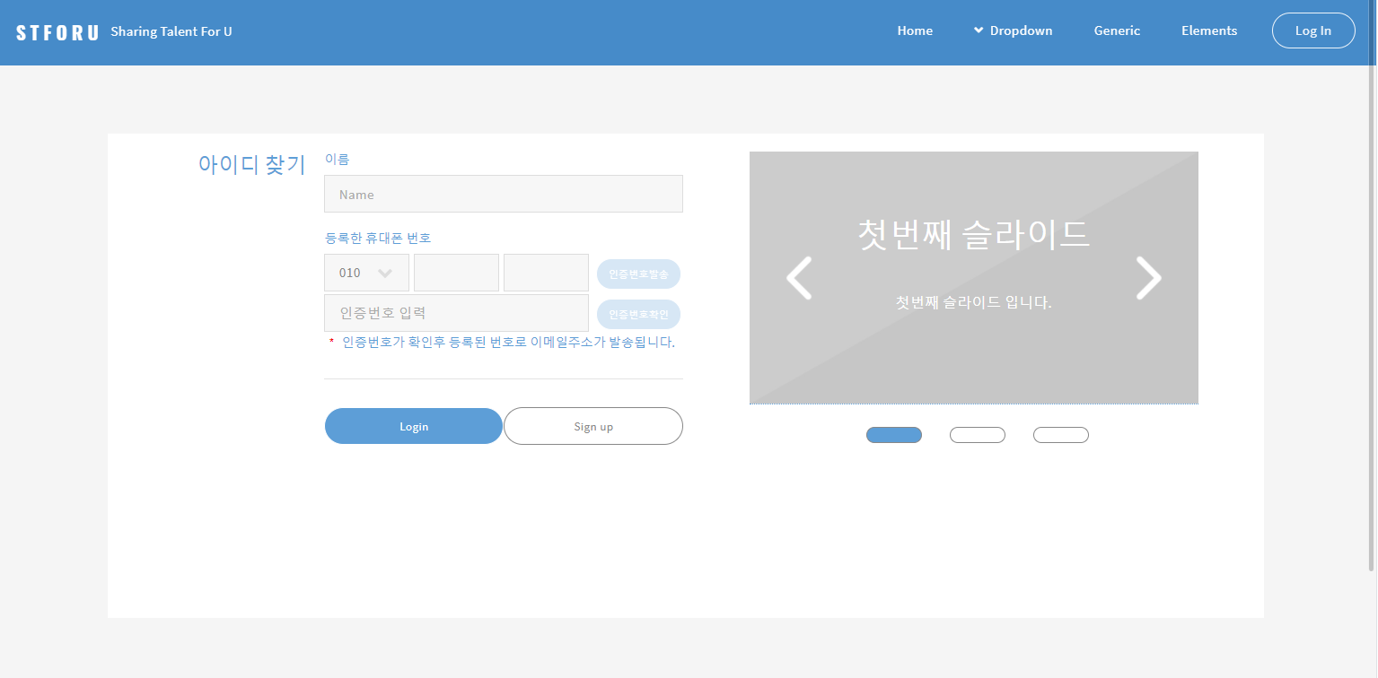
FindId.html
아이디 찾기
11
Summery.
아이디 찾기 페이지입니다. 가입시 등록한 휴대폰 번호를 통해 가입했던 이메일 주소를 발송합니다.
1 | Login 버튼을 클릭하면 로그인 화면으로 이동합니다. (7페이지 참조)
2 | 회원이 아닌 경우 회원가입 페이지로 이동합니다. (8~10페이지 참조)

Slide 12
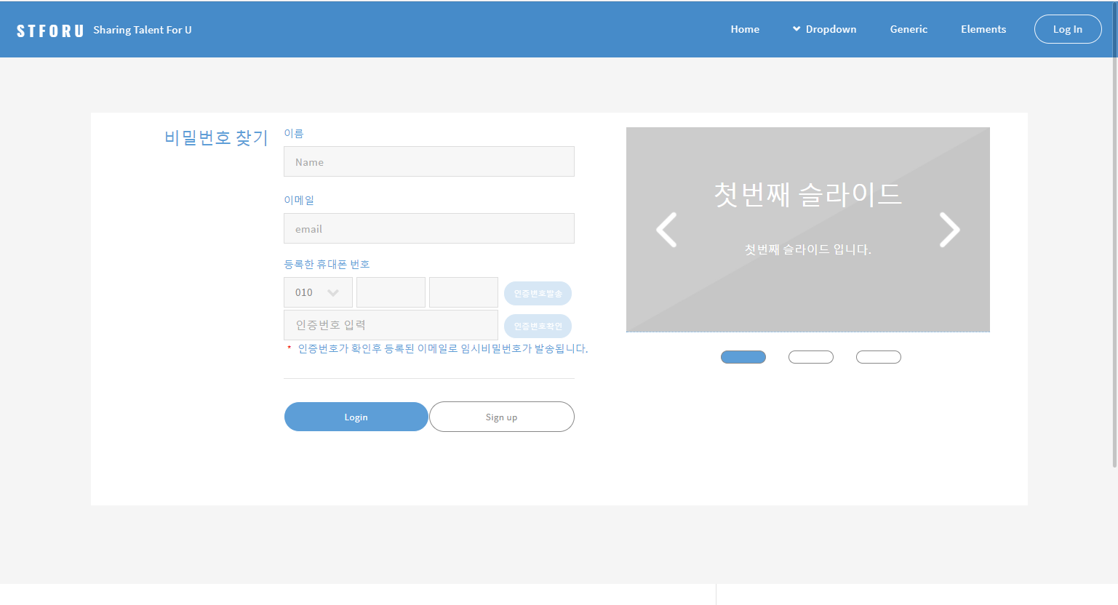
FindPw.html
비밀번호 찾기
12
Summery.
비밀번호 찾기 페이지입니다. 가입시 등록된 이름과 이메일, 휴대폰 번호 인증 후 임시 비밀번호가 등록된 이메일 주소로 발송됩니다. (구현 예정)
1 | Login 버튼을 클릭하면 로그인 화면으로 이동합니다. (7페이지 참조)
2 | 회원이 아닌 경우 회원가입 페이지로 이동합니다. (8~10페이지 참조)

